Slide 1
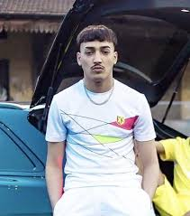
SIMBA LA RUE
DI NOH – 3A 2025

Slide 2
INDICE
LE SUE ORIGINI - biografia
PERCHÈ MI PIACE
ALBUM E CANZONI PREFERITE – brano da ascoltare
I SUOI DISCHI
IL LIBRO – di Claudio Burgio
INTERVISTA
QUIIZ – domande alla classe in due gruppi
BRANO DI CLASSE – su una base musicale

Slide 3
MOHAMED LAMINE SAIDA
Le sue origini- biografia
È nato il 17 maggio 2002 a Tunisi in Tunisia.
Suo padre migra in Italia poco dopo la sua nascita. Lui, sua madre Saida e i suoi due fratelli, Nadir e Adam, raggiungono il padre nel 2009 a Merone, in provincia di Como.
Simba frequenta le scuole fino alla seconda superiore (primo anno di apprendistato), quando dopo un litigio con il datore di lavoro durante uno stage, decide di abbandonare gli studi.
In seguito ad alcune rapine e altri reati, la mamma lo manda da una zia a Nantes ( a nord della Francia). Purtroppo entra in un brutto giro e inizia a spacciare sostanze.
Il padre aveva problemi di alcolismo ed era violento nei confronti della moglie e dei figli. Infatti nel 2023 e stato arrestato per violenza domestica.

Slide 4
MOHAMED LAMINE SAIDA
Le sue origini- biografia
In seguito torna in italia e viene incarcerato nel carcere Cesare Beccaria di Milano. Dopo una fuga e un periodo di latitanza, sconta la sua pena e entra nella comunità Kayros gestita da don Claudio Burgio, un centro di accoglienza per adolescenti e giovani (14-25 anni) che hanno problemi con la giustizia.
In questo centro cercano di aiutare Simba a costruirsi un futuro diverso, lontano dalla delinquenza e dalla droga, e lo aiutano a trovare un lavoro.
Durante questo periodo incontra Baby Gang (Zaccaria Mouhib, nato nel 2001, di origini marocchine) e inizia a collaborare con lui.
Nel 2020 esce Sacoche, la sua prima canzone.
Il suo nome d’arte è Simba la Rue, perché suo zio da piccolo lo chiamava leone e perché stava sempre in strada.

Slide 5
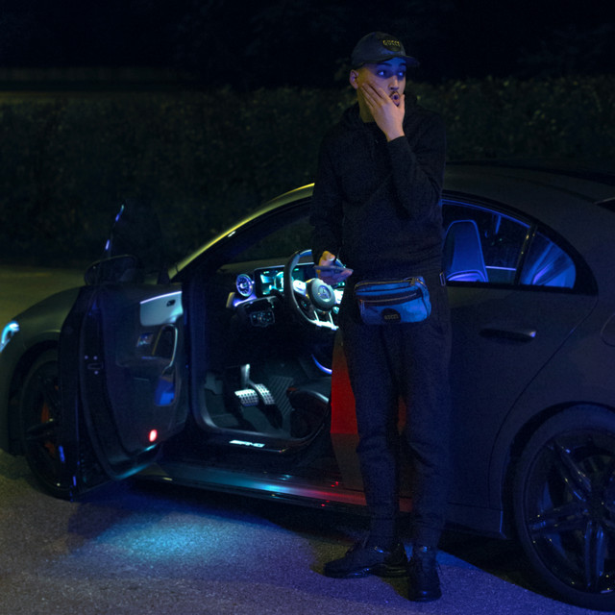
Perché mi piace?
È iniziato tutto in prima media, quando ero in giro con dei miei amici, mi hanno fatto ascoltare una musica di Simba, la canzone era OPINEL.
Cosa mi piace di Simba e delle sue canzoni?
Mi piace quello che racconta, perché nelle sue
canzoni c’è la storia della sua vita, delle sue esperienze
con la giustizia.

Slide 6
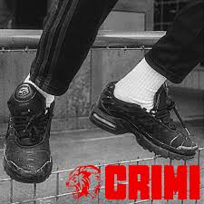
IL MIO ALBUM PREFERITO
Il mio album preferito è Crimi

Slide 7
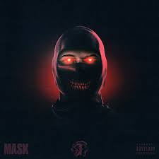
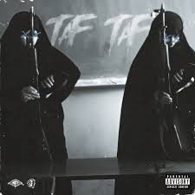
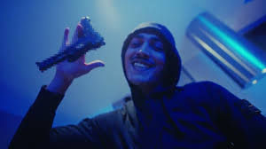
CANZONI PREFERITE
TAF TAF TARANTELLE MASK

Slide 8
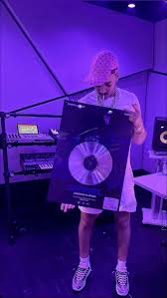
Dischi
Simba la Rue ha ricevuto il suo primo disco d'oro il 4 luglio 2022 per il brano Opinel
2022: disco d'oro per l‘album d'esordio "Crimi".
Febbraio 2025: secondo disco di platino per l'album "Tunnel".

Slide 9
Canzone AMORE DI MAMMA
https://www.youtube.com/watch?v=MPMVo5LELTY&list=RDMPMVo5LELTY&start_radio=1
AMORE DI MAMMA
Ti parlo d'amore, ma quello di mamma
Non parlo di quello di una puttana
Rischio per il pane tutta settimana
Non sono cresciuto coi soldi di papà
Que-Questa vita puttana
M'ha fatto male, star lontano da casa
Siamo in tre fratelli, il salotto era la nostra camera
E tu immagina, ho visto cose che manco t'immagini
Mamma, perché piangi?
Valgon miliardi tutti quanti i tuoi pianti
Pensa solo a te, kho, non pensare agli altri
Nessuno pensa a te, egoisti e bastardi
Ora sono famoso, rischiavo lo sfratto
O-O-Ora mi compro pure i proprietari (Pure i proprietari)
Ho un amico 3azzy senegali
Ho più amici sbarcati dal mare
So-So-Sono stato male, male, male
Male, male, male, male, male, male
Senza money, money, money, money
Sono stato male, male, male, male
So-Sono stato male, male, male
Senza money, money sono stato male
Ho-Ho la testa piena di problem
Ai problemi, kho, ci penso domani
Ci penso domani, ci penso dopo
Magari non ci penso proprio
Un vero uomo lavora sodo
Dormivo sopra un divano scomodo
Da una famiglia povera
Non sono più povero, morirò comodo
Papà è raro che è sobrio
Papà, mi sa che hai bevuto un po' troppo
Mamma piange perché ne ha viste troppe
Non dorme finché non rientro la notte
Suo marito che la riempie di botte
Mamma guerriera m'ha donato la forza
(Mamma guerriera m'ha donato la forza)
(Mamma guerriera m'ha donato la forza)
So-So-Sono stato male, male, male
Male, male, male, male, male, male
Senza money, money, money, money
Sono stato male, male, male, male
Sono stato male, male, male
Senza money, money sono stato male
Ho-Ho la testa piena di problem
(Ai problemi, kho, ci penso domani)

Slide 10

IL LIBRO – di Claudio Burgio 2024
I ragazzi che don Claudio incontra da più di vent’anni nel carcere minorile Beccaria di Milano e nella comunità Kayròs di Vimodrone, vicino a Milano, sono giovani un po’ persi e pieni di paure, che hanno bisogno di adulti capaci di ascoltarli e di trasmettergli il senso del vivere.
https://www.kayros.it/cosa-facciamo/#comunita

Slide 11
INTERVISTA
Intervista a Simba
https://www.youtube.com/watch?v=nBW0NhkYjsQ
Intervista Le Iene
https://www.iene.mediaset.it/video/simba-la-rue-trap_1313754.shtml

Slide 12
IL QUIZ
Come si chiama simba?
Quanti anni ha?
Quanti fratelli ha? Come si chiamano?
Perché Simba e andato in Francia?
Perché ha iniziato a fare musica ?
Quale uno dei suoi sogni?
Che cosa fa dopo un suo concerto?
Di cosa parlano le sue canzoni?

Slide 13


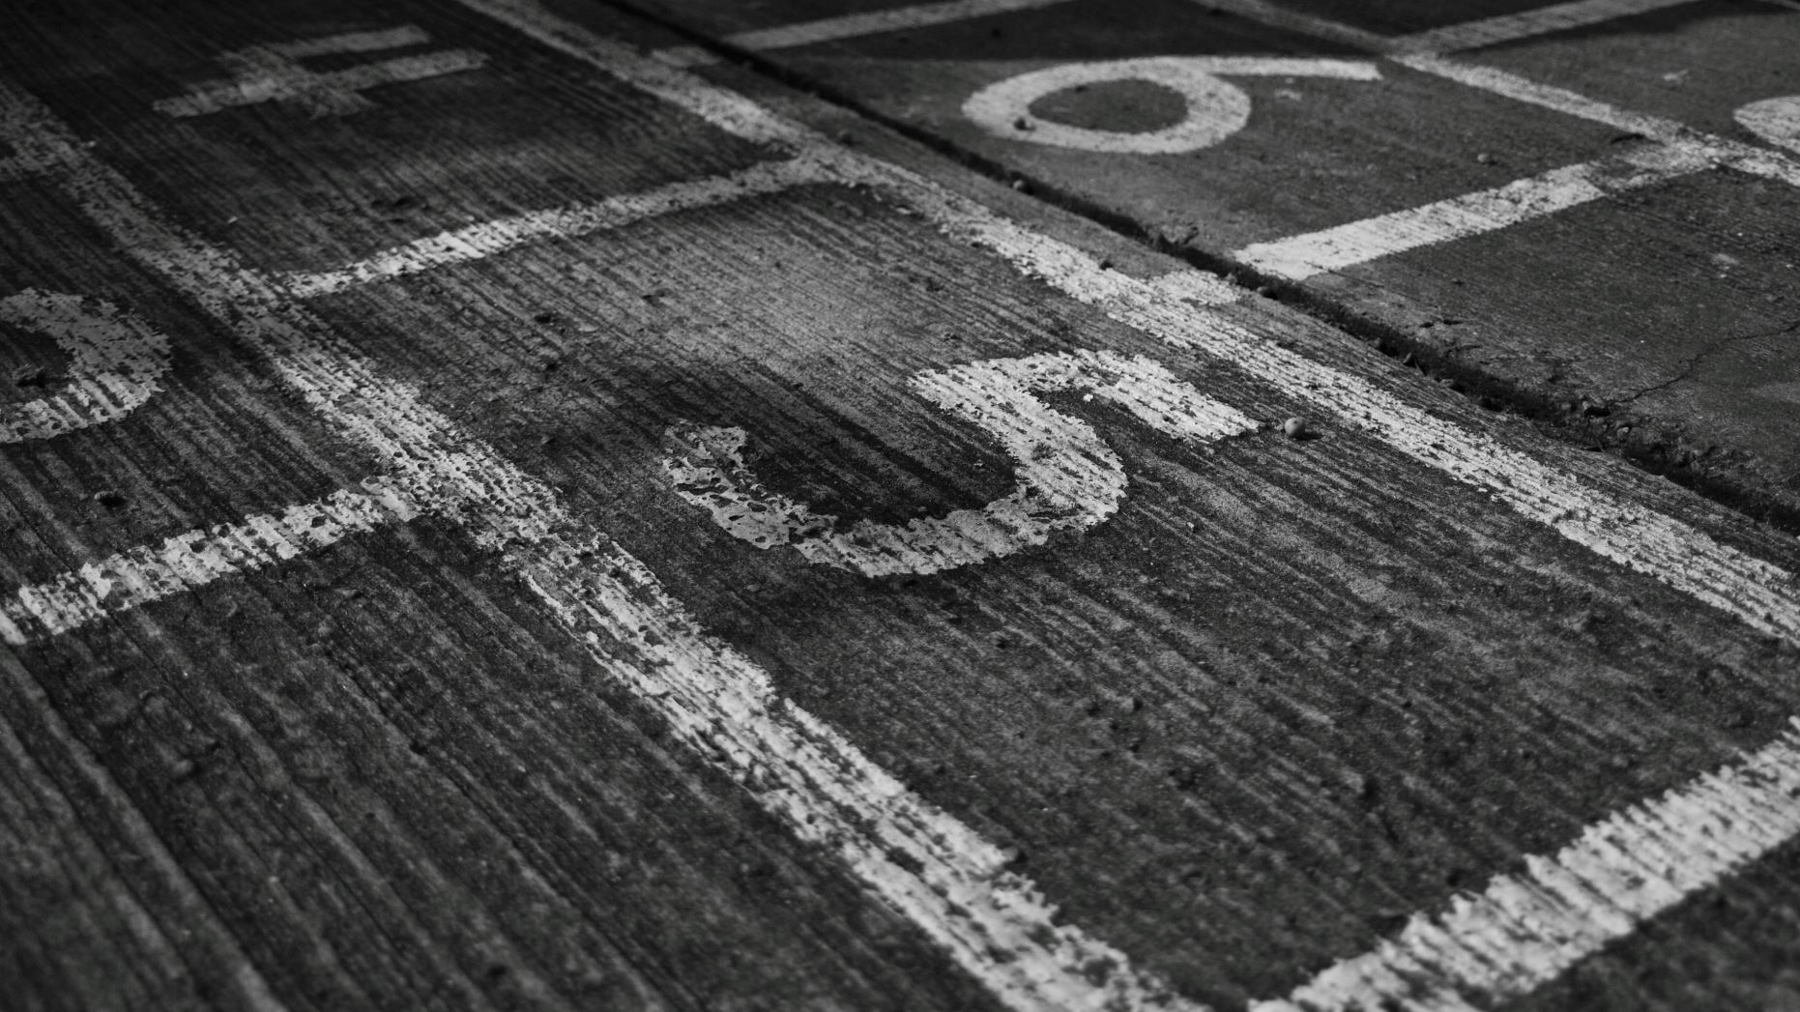
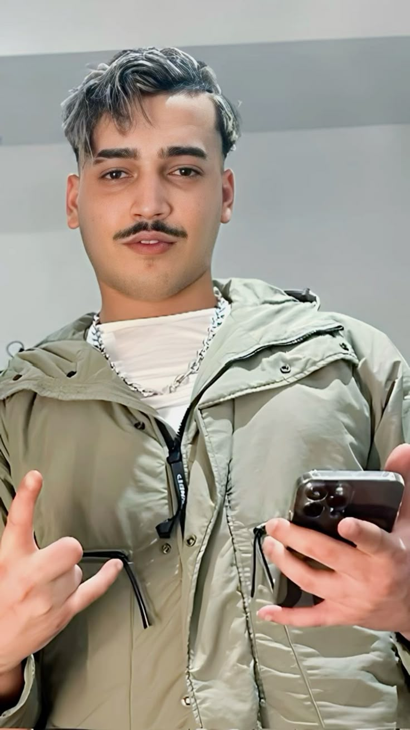
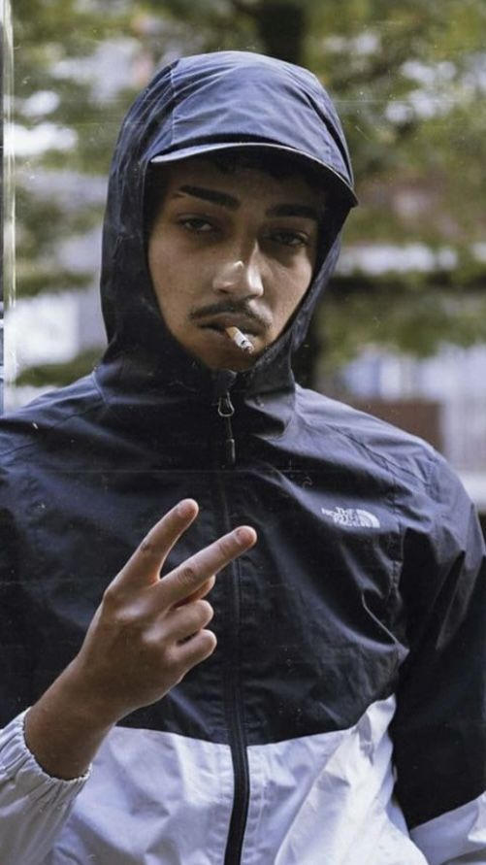
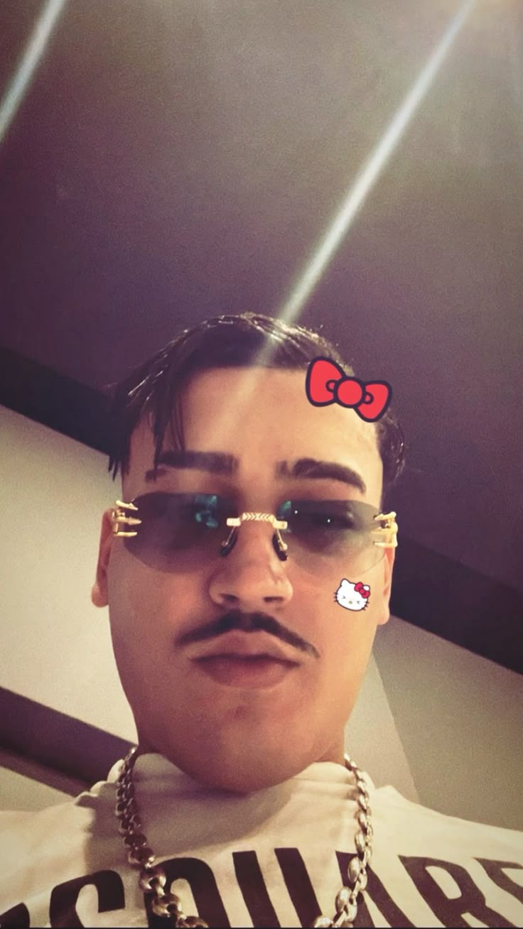



FINE

